Slide 1

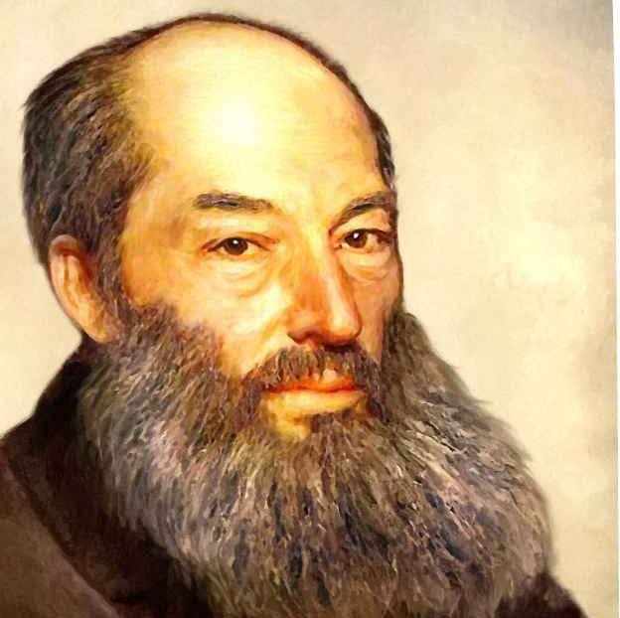
А.А. Фет. Биография

Slide 2
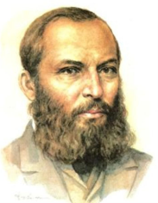
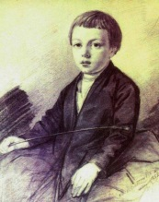
А. А. Фет родился 23 ноября 1820 года в Орловской губернии.
Фамилия Фет – это фамилия его мамы.

Slide 3
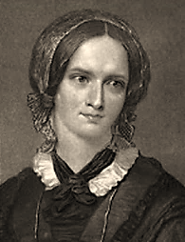
Мама – Шарлота-Елизавета Фет (немка).
Она познакомилась с Афанасием Шеншином в Дармштадте.
Но жили в России, в поместье Новосёлки.

Slide 4

Учился Фет в частном пансионе в Эстонии. В 1837 году он его окончил.
В 1838 году поступил в Московский университет и начал писать стихи.

Slide 5

В 1840 году его стихотворения впервые были опубликованы в сборнике «Лирический пантеон».

Slide 6
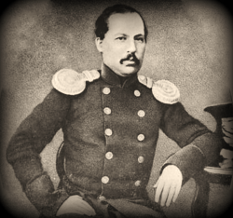
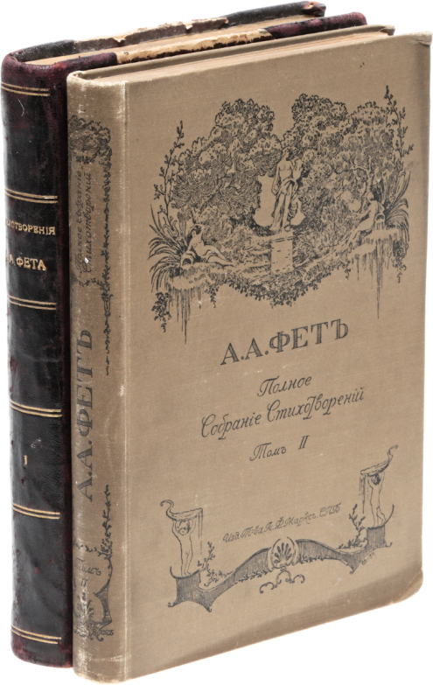
После окончания университета в 1845 году Афанасий Афанасьевич Фет выбрал службу в армии. Через 13 лет ушёл в отставку.
В 1850 году вышла его вторая книга, а спустя шесть лет — третья.
А. А. Фет знал иностранные языки и перевёл на русский язык множество произведений.

Slide 7
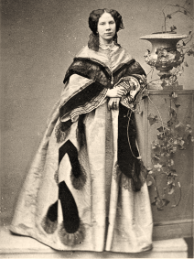
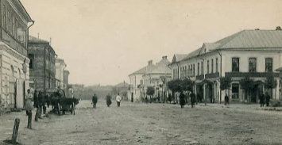
Фет женился на Марии Боткиной. Купил поместье в Мценском уезде. Стал помещиком. В имении выращивали рожь, разводили лошадей и овец.

Slide 8
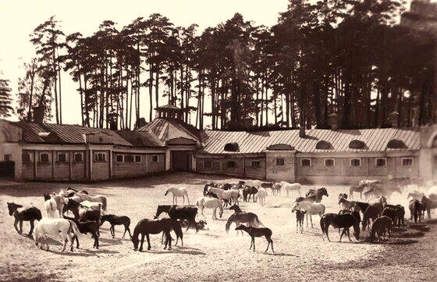
А. А. Фет открыл конный завод и больницу для бедных крестьян.

Slide 9
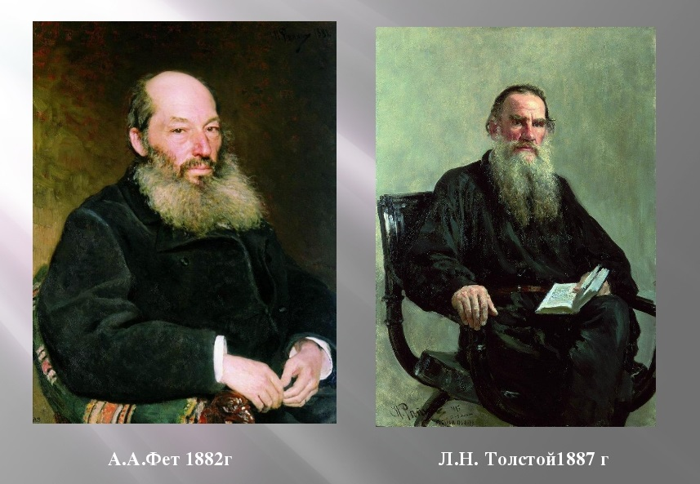
А. А. Фет близко дружил с Л. Н. Толстым. Они общались семьями и часто виделись. Толстой восхищался талантом Фета.

Slide 10
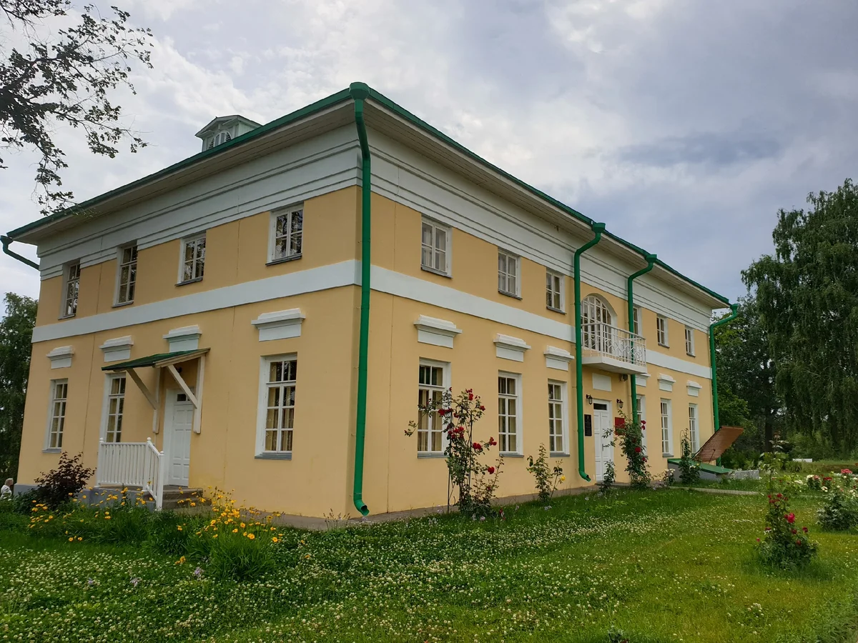
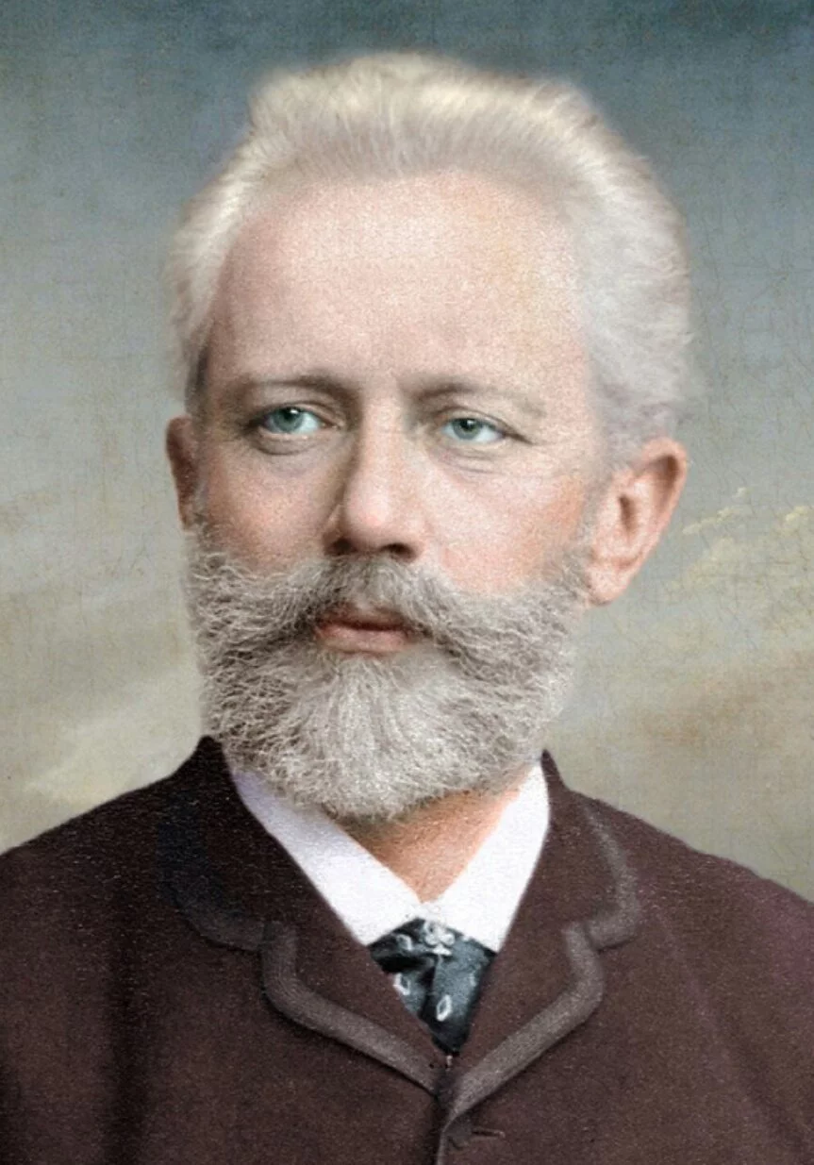
В 1877 году Фет покупает старинное имение Воробьёвка, Курская губерния.
Сейчас там дом-музей Афанасия Фета.
В Воробьевку в гости к Фету приезжал Пётр Ильич Чайковский.

Slide 11
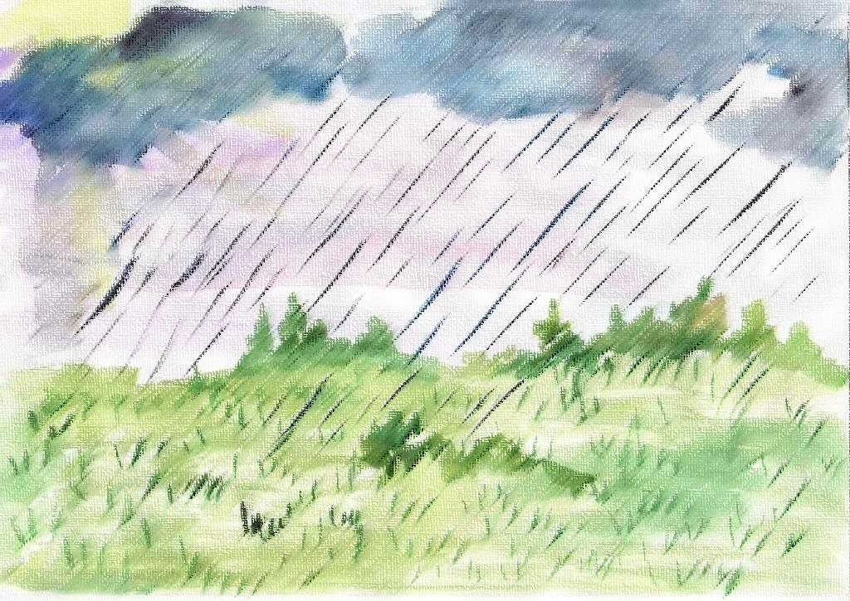
Стихи Фет писал только о природе.
Через описание природы поэт передаёт нам свои переживания, свои эмоции, свои мысли.
Весенний дождь
Еще светло перед окном,
В разрывы облак солнце блещет,
И воробей своим крылом,
В песке купаяся, трепещет…
Движение и жизнь читаются в каждой строчке этого стихотворения.

